Slide 1
Appium应用
http://appium.io/

Slide 2
测试脚本设计思想
第一，被测试程序主要变化的地方是什么，是否适合用UI自动化测试。如果应用程序UI变化概率比较小，代码变动主要是下层逻辑，这样的程序比较适合做UI自动化测试。如果UI变化大，那么UI自动化脚本维护成本就会很大，自动化测试投入产出比不高。
第二，被测试的程序是什么类型的应用。比如游戏类的测试，可能很多的画面都是通过OpenGL直接渲染的，Appium无法找到OpenGL直接渲染出来的画面里的元素，而且从UI上去验证游戏画面非常困难，在这种情况，如果通过UI实施自动化测试可能需要大量的后期人工检查。

Slide 3
测试脚本设计思想
第三，自动化测试的目标是什么，是否对测试的运行时间有要求。如果自动化的目标是快速地回归，要求测试脚本短时间内完成大批脚本的运行的话，此时可能不适合用Appium。
第四，自动化测试是否要脱机执行。比如性能测试中的耗电量测试，必须断开与电脑的连接，否则USB线会给手机充电。由于Appium是必须与电脑连接的，以上的场景就不能通过Appium来实施自动化，可以考虑选择UIAutomator。
第五，如果选择Appium来实施自动化测试，什么语言比较合适。

Slide 4
Page Object 模式
2013 Martin Flower
https://martinfowler.com/bliki/PageObject.html
2015 Selenium
https://github.com/SeleniumHQ/selenium/wiki/PageObjects

Slide 5
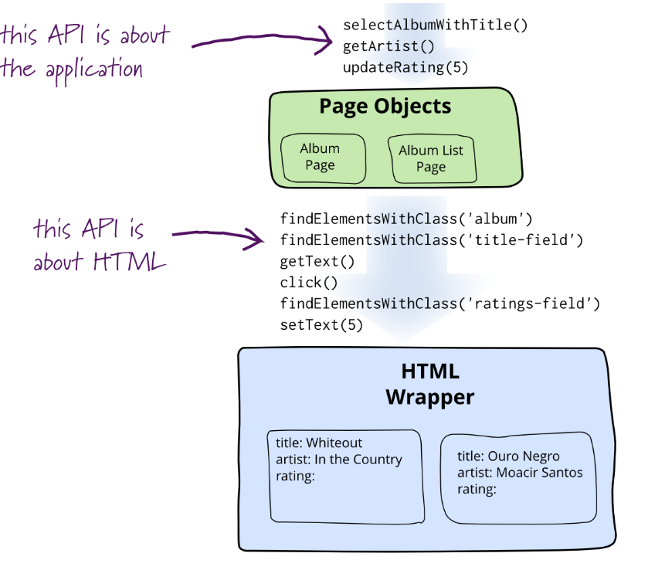
Page Object 模式
做法
以页面为单位独立建模
隐藏实现细节
本质是面向接口编程
优点
减少重复 find click 样板代码
易读性提高
页面修改不影响测试用例

Slide 6
Page Object 五大设计原则
抽象每一个页面
页面中元素不暴露,仅暴露操作元素的方法
页面不应该有繁琐的继承关系
页面中不是所有元素都需要涉及到,核心业务元素做建模使用
把页面划分功能模块,在Page中实现这些功能方法
Notes:
selenium wiki

Slide 7
框架设计
base里面有个BaseTest.java,这个类的主要作用是启动和关闭APP的作用
pages存放页面元素类，每一个java类，都是一个页面，存放的都是对应页面的所有元素及操作
testcases存放测试用例的地方，在这个包下，还会有很多子包，子包的个数根据测试的系统的模块来划分，比如有登录模块，首页模块等，那么子包的名字就应该写成login、home
utils封装了各种工具类，包括读取excel，appium api封装类，读取数据库类，读取属性文件类和生成driver的类等。

